Slide 1
Аналіз ефективності роботи кафедри стосовно зворотнього зв’язку зі стейкхолдерами щодо впровадження сучасних освітніх технологій навчання
(на прикладі роботи кафедр факультету історії, політології та національної безпеки)

Slide 2
Кафедра історії України та археології
Кафедра музеєзнавства, пам'яткознавства та інформаційно-аналітичної діяльності
«Історія, європеїстика, археологія»
«Середня освіта. Історія, правознавство»
«Музейний менеджмент, культурний туризм»

Slide 3
Взаємодія зі стейкхолдерами:
Рада роботодавців
Громадське обговорення
Спільні заходи (зустрічі, круглі столи, квести)
Співпраця під час проведення навчальних занять
Реалізація освітнього процесу з елементами дуальної освіти

Slide 4
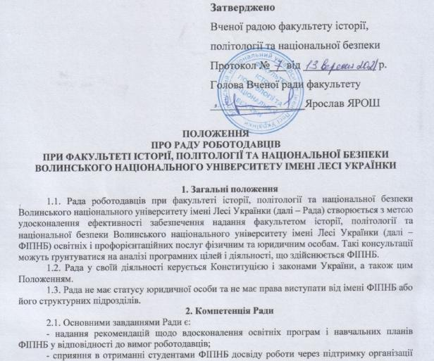

Slide 5
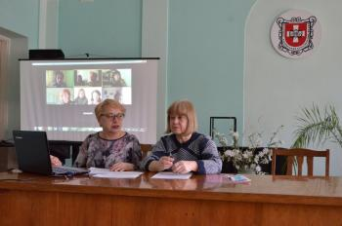
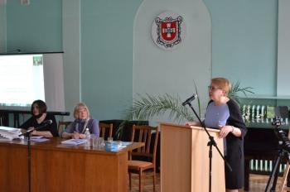
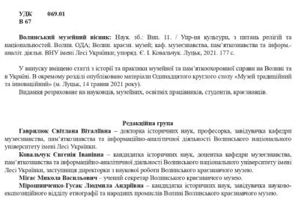
Обговорення ОПП «Музейний менеджмент, культурний туризм»
науково-методичний семінар «Оновлення освітньо-професійної програми Музейний менеджмент, культурний туризм: співпраця стейкхолдерів і Волинського національного університету імені Лесі Українки»
Одинадцятий круглий стіл "Музей традиційний та інноваційний»

Slide 6
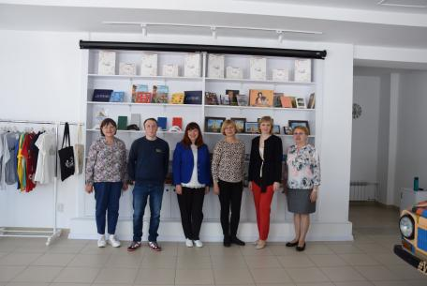
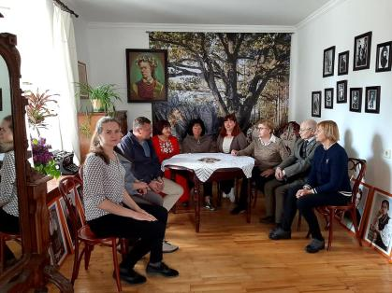
кафедра музеєзнавства, пам'яткознавства та інформаційно-аналітичної діяльності провела науковий семінар "Підготовка фахівців спеціальності 027 Музеєзнавство, пам'яткознавство: форми і напрями співпраці" в Адміністрація Державного історико-культурного заповідника у м. Луцьку
обговорення форм і напрямів співпраці кафедри музеєзнавства, пам’яткознавства та інформаційно-аналітичної діяльності та КП "Центр туристичної інформації та послуг" Луцької міської ради

Slide 7
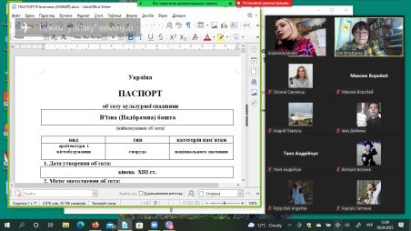
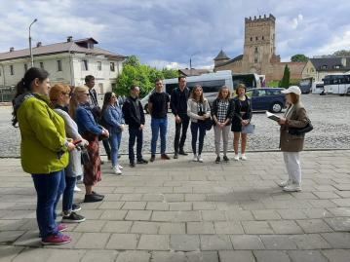
Результати співпраці із стейкхолдерами відображені у змісті освітньо-професійної програми та в залученні їх до її реалізації
При вивченні теми "Атрибуція нерухомих об'єктів культурної спадщини" студенти 2 курсу спеціальності "Музеєзнавство, пам'яткознавство" зустрілися із старшою науковою співробітницею Адміністрації Державного історико-культурного заповідника у м. Луцьку завідувачкою відділу охорони та реставрації пам'яток – Анастасією Марків
Під час вивчення курсу «Історія і практика екскурсійної діяльності» студенти розробили та провели У Державному історико-культурному заповіднику в м. Луцьку тематичну навчальну екскурсію з нагоди 150-річчя від Дня народження Лесі Українки – "Луцьк Косачівський устами істориків"

Slide 8
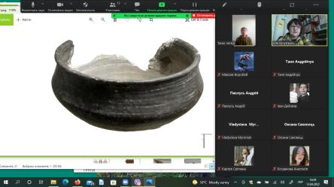
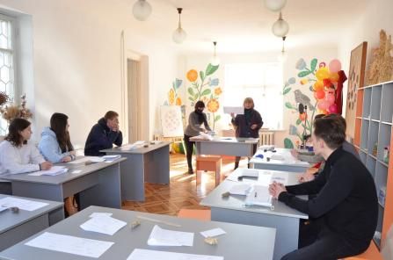
практичні заняття з вивчення навчальної дисципліни «Фондова та науково-дослідна робота» проходять у Волинському краєзнавчому музеї
При вивченні теми "АТРИБУЦІЯ АРХЕОЛОГІЧНИХ ПАМ'ЯТОК" студенти 2 курсу спеціальності "Музеєзнавство, пам'яткознавство" зустрічалися з Тарасом Вербою - завідувачем Відділу давньої, середньовічної і Нової історії Волинського краєзнавчого музею.

Slide 9
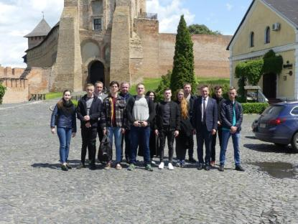
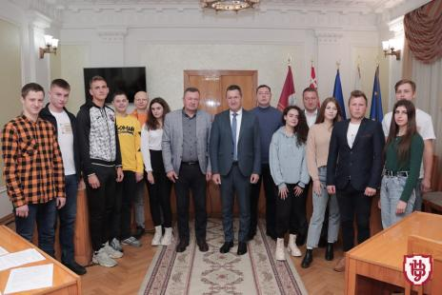
Навчання з елементами дуальної освіти
Підписання тристоронніх угод між ВНУ імені Лесі Українки, Адміністрацією державного історико-культурного заповідника у м. Луцьку та здобувачами вищої освіти факультету історії, політології та національної безпеки

Slide 10
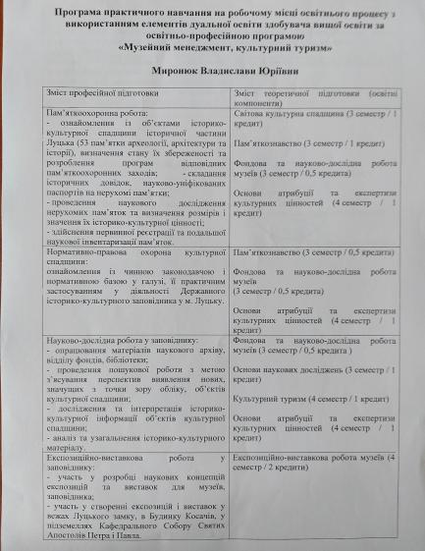
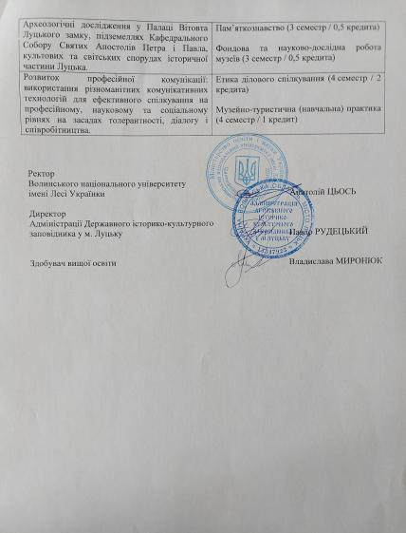

Slide 11
